Slide 1
Smart akcelerátor
Pardubického kraje II
Registrační číslo projektu: CZ.02.2.69/0.0/0.0/18_055/0016502
Pardubice, 10.11.2022
www.paradnikraj.cz

Slide 2
  Realizace 2019 - 2022
  Příjemce: Pardubický kraj, partner: Regionální rozvojová agentura Pardubického kraje
  Naplňování RIS3 strategie Pardubického kraje
  Utváření inovačního ekosystému a podpora jeho aktérů
www.paradnikraj.cz

Slide 3
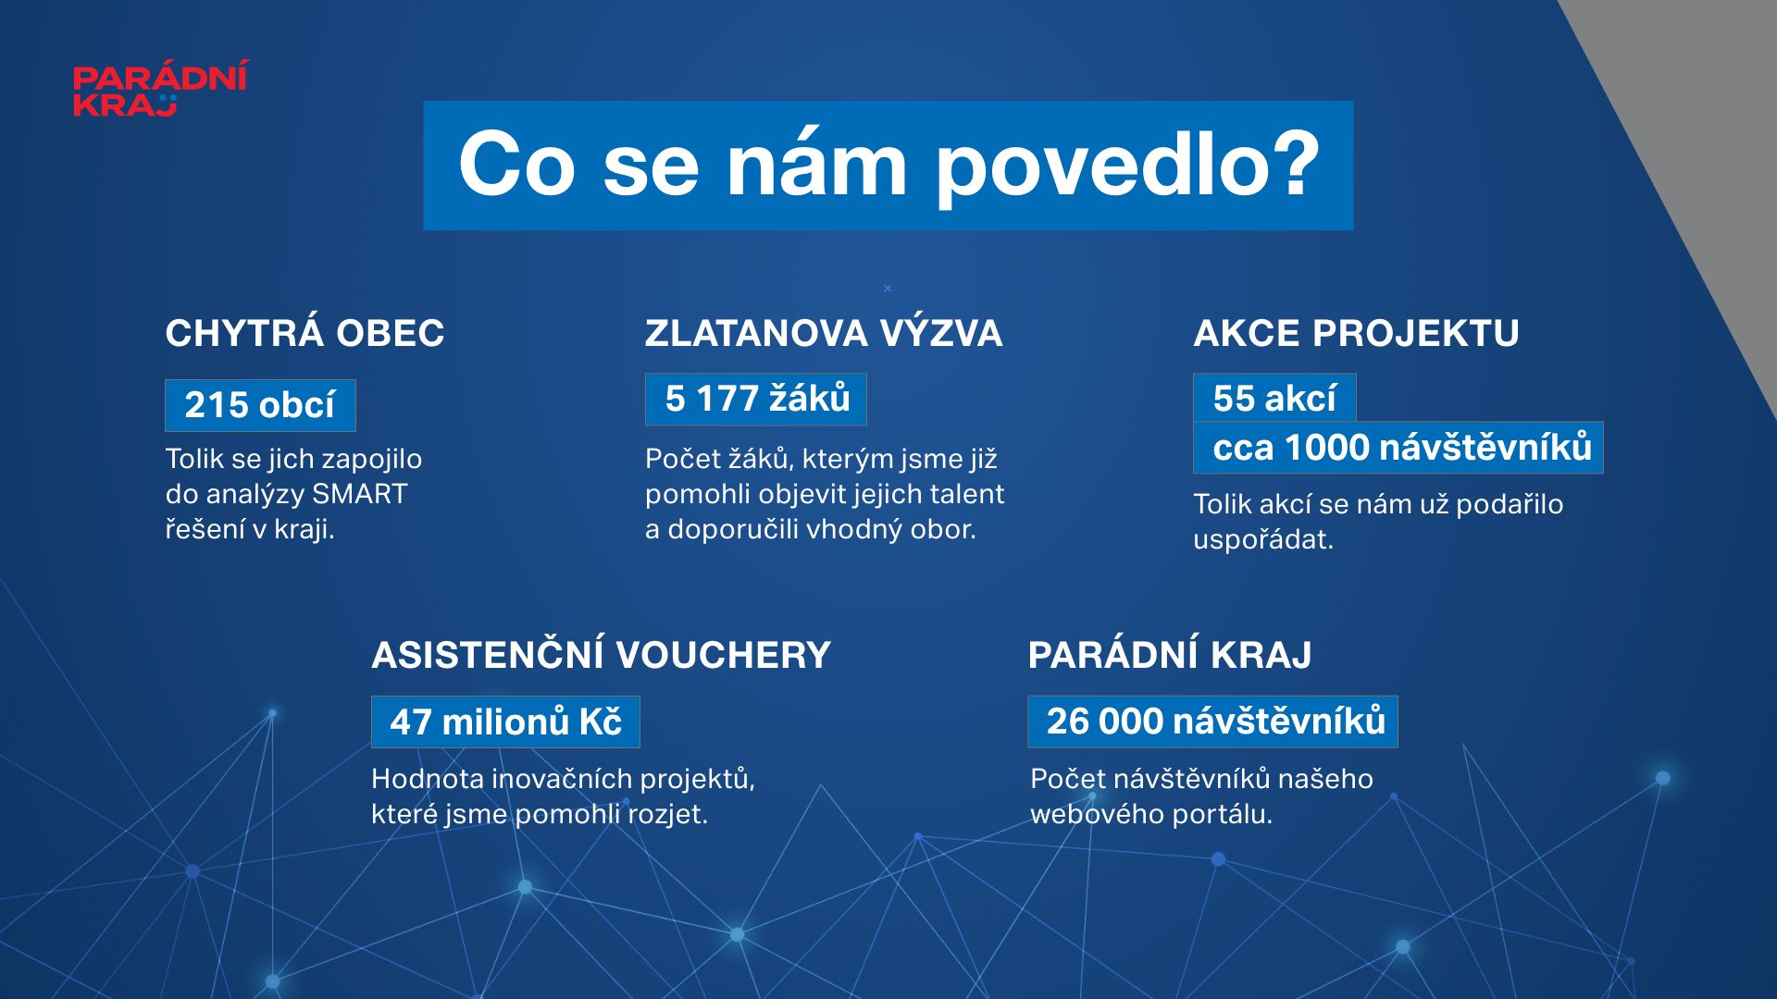
CÍLE A VIZE
  BUDOVÁNÍ ZNAČKY
  Parádní kraj jako značka rozvoje a inovací v Pardubickém kraji (navázat na a upgradovat výstupy SMART akcelerátoru I)
  Jednotná komunikační a kreativní strategie
  Aktivace subjektů a institucí Pardubického kraje (pro účely rozšiřování databází)
  Aktivace mladých lidí pro zesílení vazby k Pardubickému kraji
  PROGRESIVNÍ NÁSTROJE
  Optimalizace správy agendy regionálního rozvoje
  Vytvořit nástroje pro motivaci mladých lidí studovat/žít v Pardubickém kraji
www.paradnikraj.cz

Slide 4
Marketing
Parádního kraje
www.paradnikraj.cz

Slide 5
KOMUNIKAČNÍ STRATEGIE
  PARÁDNÍ KRAJ vzbuzuje zvědavost. V čem je parádní? Pracujeme s touto otázkou…
www.paradnikraj.cz

Slide 6



KLÍČOVÉ HESLO: TVOŘÍME
  PARÁDNÍ KRAJ VYTVÁŘÍME SPOLEČNĚ (ve smyslu všech zainteresovaných cílových skupin – ale nejen těch!).
  Badge jednotlivých CS:
www.paradnikraj.cz

Slide 7


www.paradnikraj.cz

Slide 8
Webové stránky a mediální kampaň
www.paradnikraj.cz

Slide 9
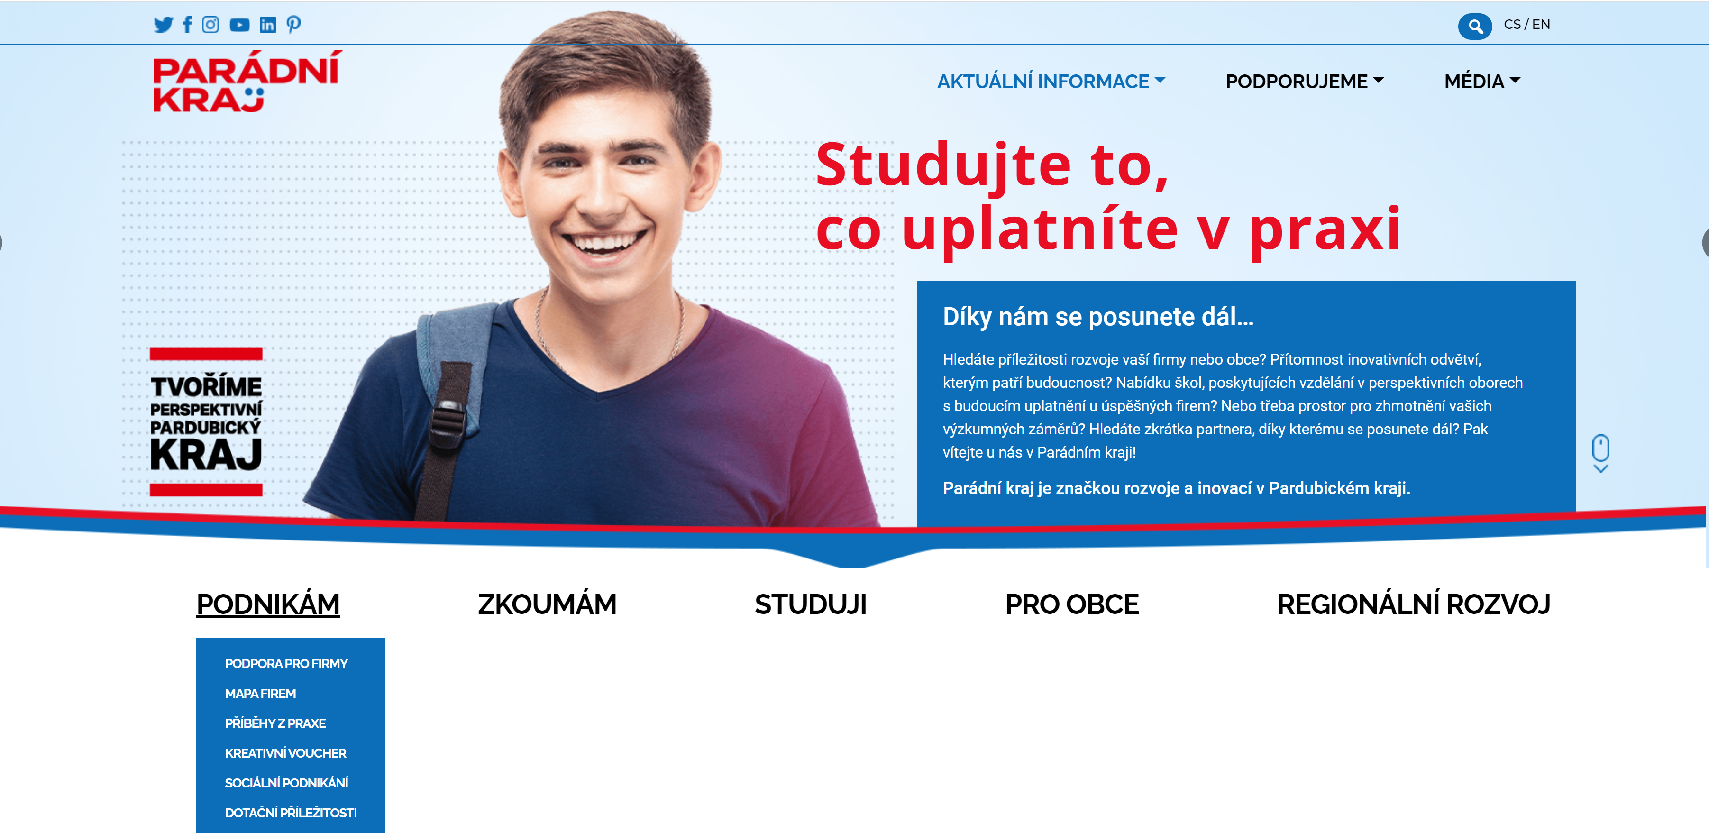

Slide 10
PORTÁL WWW.PARADNIKRAJ.CZ
  Poskytuje souhrnné informace z oblastí, které jsou důležité pro cílové skupiny
    Vývoj a inovace, podnikání, vzdělávání, regionální rozvoj
  Na jednom místě uživatelé naleznou
    Dotační příležitosti
    Koncepční a strategické materiály rozvoje regionu
    Mapy škol a firem Pardubického kraje
    Best practises z dotčených oblastí
    Kalendář zajímavých akcí (semináře, workshopy, konference atd.) pro cílové skupiny
    A mnoho dalšího
www.paradnikraj.cz

Slide 11
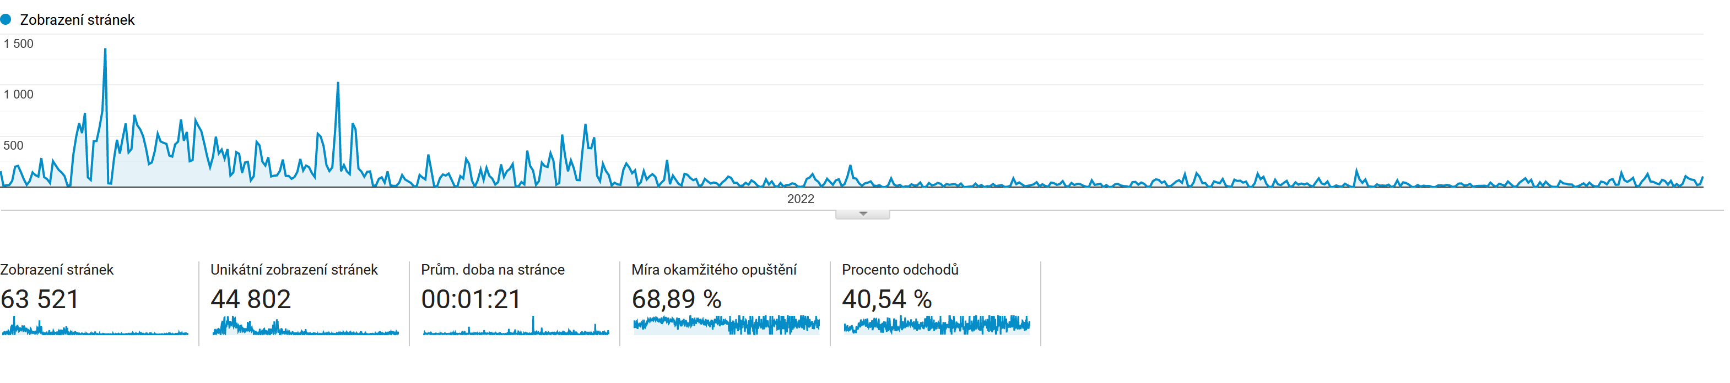
STATISTIKY WEBU
  Celkový počet uživatelů: 17k
  Celkový počet návštěv: 27k
  Průměrná doba trvání relace: 2,25 min
  Počet firem v databázi: 112
  Počet VO v databázi: 15
  Počet škol v databázi: 131

Slide 12
Webová aplikace: Zlatanova výzva na paradnibudoucnost.cz
www.paradnikraj.cz

Slide 13






ZLATAN
www.paradnikraj.cz

Slide 14

www.paradnikraj.cz

Slide 15
ZLATANOVA VÝZVA V ČÍSLECH
  Počet vyplněných testů: 6K
  Zapojených středních škol: 77
  Průměrná doba vyplnění testu: pod 8 min
www.paradnikraj.cz

Slide 16
Motivující videa pro mladé
www.paradnikraj.cz

Slide 17
VIDEA (NEJEN) S MENTEM
  Propagační nástroj pro sociální sítě, web (např. speciální oborové microsites na www.paradnibudoucnost.cz), tematické konference atd.
  5 videí o jednotlivých průmyslových odvětvích, ve kterých Pardubický kraj vyniká
    Doprava a strojírenství, textilní průmysl, chemie, inovace a výzkum, elektrotechnika
    Průvodcem je pardubický youtuber MenT – jeden z nejúspěšnějších českých influencerů
  Speciální video Parádní ženy a inovace Parádního Pardubického kraje
    Příběh 4 žen, které žijí a pracují v Pardubickém kraji
    Cílem je motivovat dívky ke studiu technických oborů – nejsou to obory vyhrazené mužům!
  VIDEO – Elektrotechnika a IT Parádního Pardubického kraje
www.paradnikraj.cz

Slide 18
Neboj se podnikat (pracovní sešit)
www.paradnikraj.cz

Slide 19
Pracovní sešit NEBOJ SE PODNIKAT
  Určený žákům středních škol a učilišť
  Vznikl ve spolupráci s P-PINK a byl konzultován s pedagogy
  Skládá se z 10 fuck-ups ze života podnikatelů
  Příběhy motivují k diskuzi v rámci třídy o tématu podnikání a doprovodné úkoly rozvíjí znalosti žáků
  Představuje žákům možnosti, které podnikání skýtá, zároveň je upozorňuje na skutečnost, že podnikání s sebou velkou zodpovědnost
  Obsahuje QR kódy:
    Nápověda při plnění úkolů
    Dotazník pro zpětnou vazbu spojený s pravidelným losováním o ceny
    Parádní nápad
    Zlatanova výzva
www.paradnikraj.cz

Slide 20

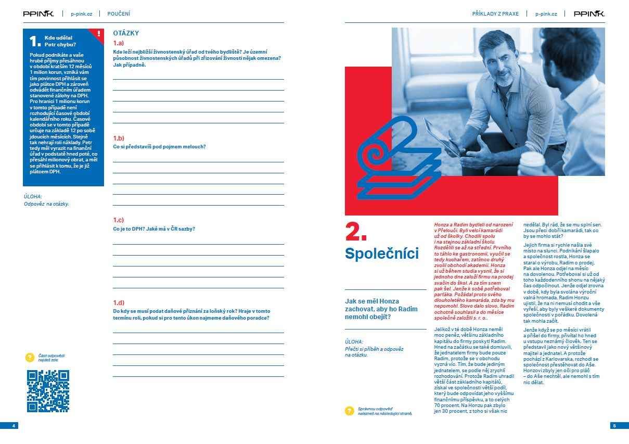
www.paradnikraj.cz

Slide 21
DĚKUJEME VÁM
ZA POZORNOST
Mgr. David Palivec
Manažer projektu
M: +420 605 533 743
E: David.Palivec@dataserver.cz
Remmark, a.s.
Křemencova 178, Praha 1, 110 00
www.paradnikraj.cz
2022 © Parádní kraj

